Slide 1
702班停課不停學
在家學習計畫
◎①②③④⑤⑥⑦

Slide 2
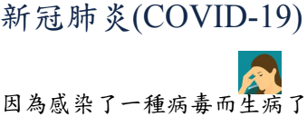
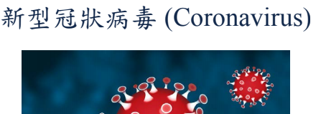
健體/生活
◎認識停課與傳染病
①拿出紙本教材「新冠肺炎」
唸讀課文
②拿出紙本教材「新冠病毒」
唸讀課文
③觀看影片
「新冠病毒-病毒故事」
「三級警戒下的生活提醒 」

Slide 3
健體/生活
◎認識傳染病的預防
①請以手機下載APP「我的電子社交故事－什麼是停課」
IOS蘋果手機 APP STORE 點這裡
安卓手機GOOGLE PLAY 點這裡
開啟APP後點選播放，看完後點
選下一頁(請同學自己點喔!)
★由於APP為粵語發音，麻煩家
長關掉聲音，唸給同學聽

Slide 4
健體/生活
◎認識傳染病的預防
②開啟練習題並回答問題
「什麼是停課－練習題 」
若沒有全對，請重新操作APP或觀看影片後再回答一次
★若不便下載，可用影片代替
「什麼是停課」

Slide 5
健體/生活
◎認識傳染病的預防
①拿出紙本教材「和別人打招呼」
唸讀課文
②拿出紙本教材「保持距離」
唸讀課文
③觀看影片
「新冠肺炎防疫小叮嚀」
「巧虎-防疫大作戰 」

Slide 6
健體/生活
◎認識傳染病的預防
①請以手機下載APP「我的電子社交故事－為什麼要戴口罩」
IOS蘋果手機 APP STORE 點這裡
安卓手機GOOGLE PLAY 點這裡
開啟APP後點選播放，看完後點選下一頁(請同學自己點喔!)
★由於APP為粵語發音，麻煩家長關掉聲音，唸給同學聽

Slide 7
健體/生活
◎認識傳染病的預防
②開啟練習題並回答問題
「為什麼要戴口罩－練習題」
若沒有全對，請重新操作APP或觀看影片後再回答一次
★若不便下載，可用影片代替
「為什麼要戴口罩」

Slide 8
健體/生活
◎正確的洗手方式
①拿出紙本教材
「洗手-濕洗手40~60秒」：
唸讀七字訣及其內容後，每次洗手都要依照要領洗至少40~60秒，一邊洗手一邊講出七字訣
②觀看影片
「巧虎洗手七字訣」

Slide 9
健體/生活
◎在家也要運動
①配合LEVEL UP影片一起闖關
從第一關開始挑戰，若成功挑戰兩次，則隔天改成挑戰第二關，以此類推
「第一關」：成功挑戰兩次升級
「第二關」：成功挑戰兩次升級
「第三關」：成功挑戰兩次升級
「戰勝病毒」：最終關卡

Slide 10
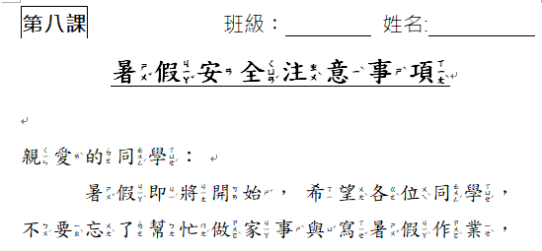
語文
◎第八課－暑假安全注意事項
①紙本教材第一頁、第二頁
跟著老師唸課文，手指頭要指著課文唸喔！
②紙本教材第一頁、第二頁
讀音正確後就可以練習自己唸讀課文

Slide 11
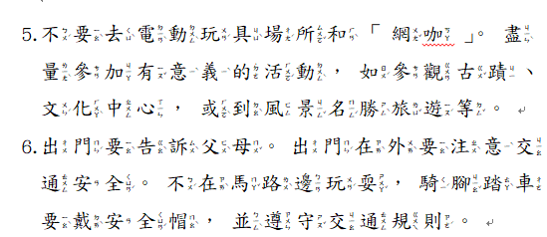
語文
◎第八課－暑假安全注意事項
③紙本教材第一頁、第二頁
每天唸讀一次給家長聽

Slide 12
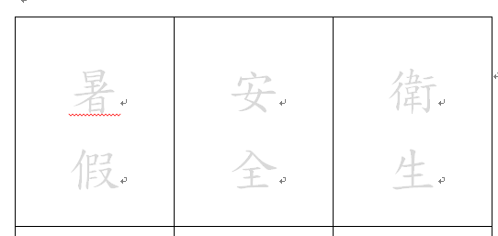
語文
◎第八課－暑假安全注意事項
①紙本教材第三頁
完成九宮格語詞的描寫
②紙本教材第三頁
指著語詞，唸出讀音

Slide 13
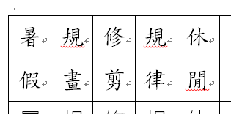
語文
◎第八課－暑假安全注意事項
①紙本教材第四頁
完成生詞書寫，要以詞來書寫，例如「暑假－暑假－暑假」，而非「暑暑暑－假假假」
②紙本教材第四頁
翻到第一頁，唸讀課文，
並在讀到生詞時，
將生詞圈起來

Slide 14
語文
◎第八課－暑假安全注意事項
③紙本教材第四頁
每天唸讀一次生詞給家長聽

Slide 15
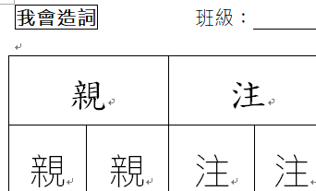
語文
◎第八課－暑假安全注意事項
①紙本教材第五頁
完成造詞描寫
②紙本教材第五頁
完成後唸讀一次造詞

Slide 16
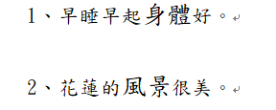
語文
◎第八課－暑假安全注意事項
①紙本教材第六頁
完成句子仿寫
②紙本教材第六頁
完成後唸讀一次句子
③紙本教材第六頁
唸讀並勾選出暑假想做的事

Slide 17
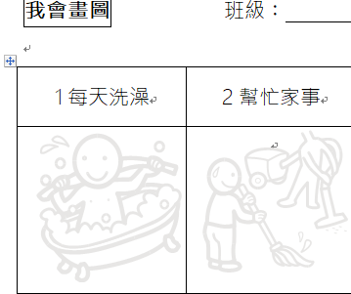
語文
◎第八課－暑假安全注意事項
①紙本教材第七頁
完成暑假注意事項繪圖
②紙本教材第七頁
指著圖片說出事項
③紙本教材第七頁
指著文字唸出事項

Slide 18
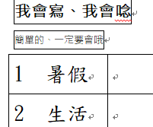
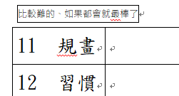
語文
◎第八課－暑假安全注意事項
①紙本教材第八頁
完成第一部分語詞仿寫！
②紙本教材第八頁
完成後，唸讀第一部分語詞
③紙本教材第八頁
挑戰第二部分語詞仿寫

Slide 19
數學
◎線對稱圖形
①觀看影片複習之前上過的課
1.認識線對稱圖形
2.線對稱圖形 (只觀看到11:00)
3.動手做做看 (先拿出2張廢紙)

Slide 20
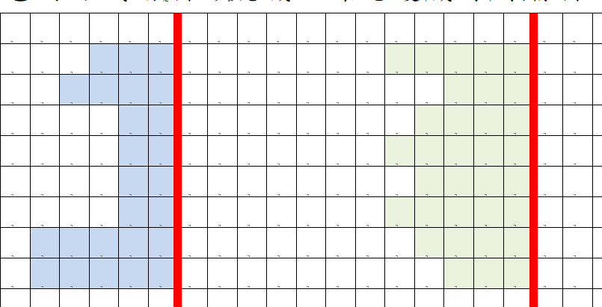
數學
◎線對稱圖形
②拿出作業單第一張
一行一行以數格子及上色的方式完成作業

Slide 21
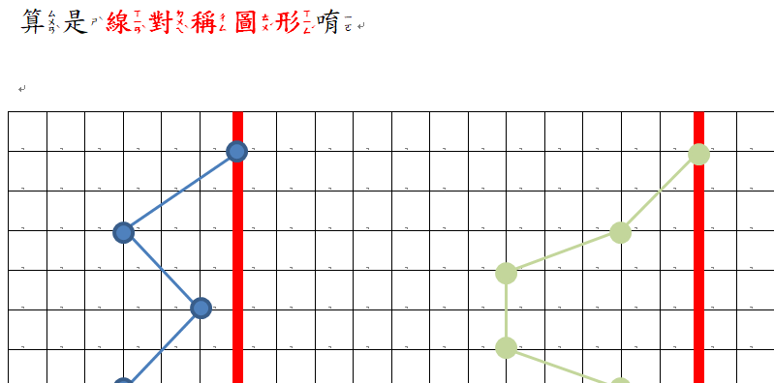
數學
◎線對稱圖形
③觀看影片
線對稱圖形畫法
④拿出作業單第二張
以影片中的方式完成作業

Slide 22
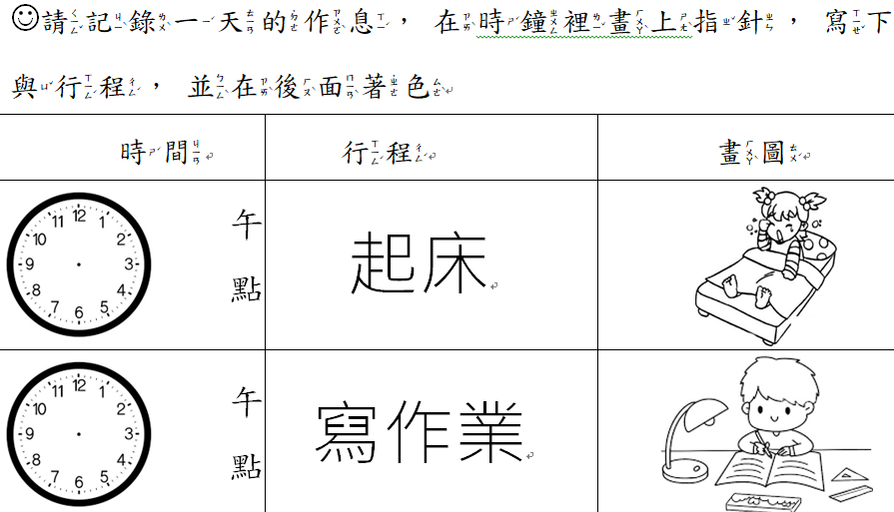
數學
◎我的每日行程
①拿出「行程表」紙本作業單
依據當日的行程畫出長短針；寫出時間(上、中、下午幾點鐘)；書寫行程；完成畫圖
★挑五天書寫

Slide 23
數學
◎我的每日行程
②拿出「行程表」紙本作業單
完成後，唸讀本日的行程表
★句型為「主詞－時間－事件」
例如「我今天早上八點起床」
接著「我今天早上十點寫作業」
請不要省略主詞(我或名字)

Slide 24
數學
◎數感練習
①拿出「練習卷」紙本作業單
認真練習寫題目唷~
★數量比較 的題目可以先估估看哪一邊比較多，再仔細點數來確認答案

Slide 25
自然
◎愛護動物
①配合紙本教材
辨識動物
②觀看影片
「忍者貓物語」
③配合紙本教材
完成問題回答作業單

Slide 26
社會
◎認識電器與用電安全
①配合紙本教材
指著圖片跟著唸
②觀看影片
「用電安全」
③配合紙本教材
完成問題回答作業單

Slide 27
職業
◎清潔任務
①擦桌子
請家長「每天每餐」要求孩子餐後擦拭桌面
★詳細步驟參考後頁
★擦拭桌面時抹布一定要摺疊好，切勿揉成一團
★擰乾時垂直比水平更容易唷

Slide 28
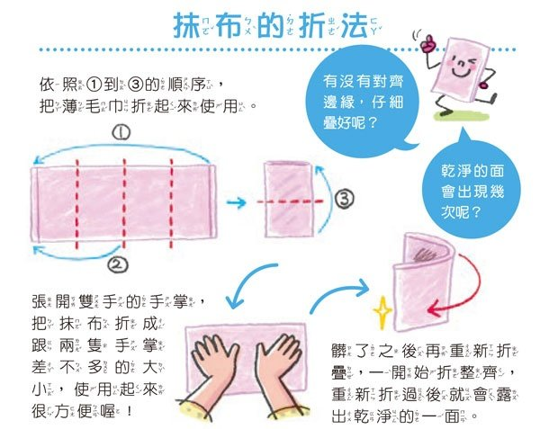
職業
◎清潔任務
①擦桌子
步驟一

Slide 29
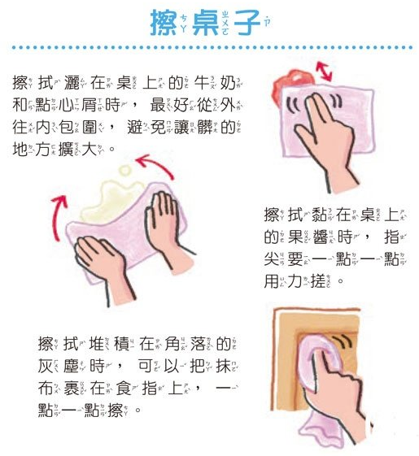
職業
◎清潔任務
①擦桌子
步驟二

Slide 30
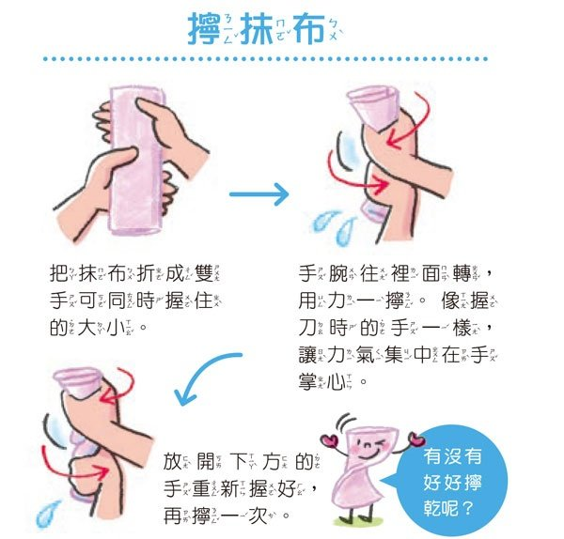
職業
◎清潔任務
①擦桌子
步驟三

Slide 31
職業
◎清潔任務
③洗碗
請「每天每餐」要求孩子餐後
洗自己的碗，如果可以幫家人
一起洗那就更棒了！
★請確實將碗洗淨，如有油汙需要使用洗碗精
★不可以做做樣子隨便洗然後丟給家長再洗一次！！

Slide 32
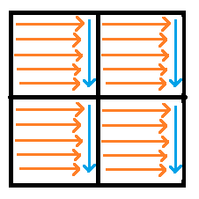
職業
◎清潔任務
②掃地+拖地
停課期間至少挑三天進行掃地+拖地任務，分區進行同方向的打掃，請不要偷懶唷
★如有進行打掃，
請紀錄在數學領域的
行程表作業單上

Slide 33
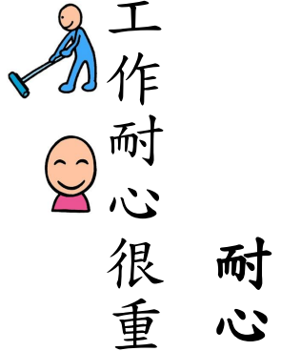
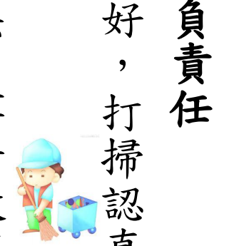
職業
◎工作態度
①配合紙本教材「安全」
唸讀課文
②配合紙本教材「耐心細心」
唸讀課文
③配合紙本教材「勤快負責」
唸讀課文

Slide 34
科技
◎家用電器實際操作
①電鍋
家裡需要使用電鍋時，練習自己操作電鍋
★外鍋加水→放入內鍋→蓋蓋子→插插頭→按下開關
★雖是自己練習，但請務必要有大人在場才能進行
★請注意用電安全並小心燙

Slide 35
科技
◎家用電器實際操作
②烤吐司機
家裡需要使用烤吐司機時，練習自己操作烤吐司機
★放入吐司→插插頭→選擇刻度→按下開關
★雖是自己練習，但請務必要有大人在場才能進行，
★請注意用電安全並小心燙

Slide 36
科技
◎家用電器實際操作
③冰箱
★打開冰箱後盡快拿好東西
★拿完東西一定要關門唷!

Slide 37
綜合活動
◎增進人際關係
①增加主動性
早上起床
主動跟家人說早安
晚上睡前
主動跟家人說晚安

Slide 38
綜合活動
◎增進人際關係
②所有格概念
(先準備數個不同家人的物品)
請家長拿起物品，說出
「請問這個ＯＯ是誰的？」
引導孩子完整回答
「這個ＯＯ是ＸＸ的」
★勿簡短回答「ＸＸ的、他的」

Slide 39
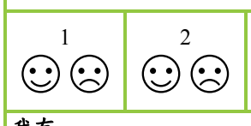
自我管理
◎目標達成
①拿出「自我管理」紀錄單
有三個目標要在停課期間達成，如果當日有達成，分別在紀錄單上畫笑臉；若沒有達成則畫哭臉
★復學後，老師會依笑臉數量給予獎勵

